Slide 1
若者に多い
消費者トラブル

Slide 2
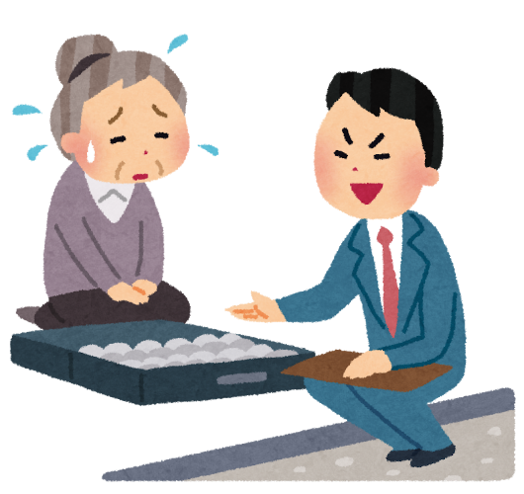
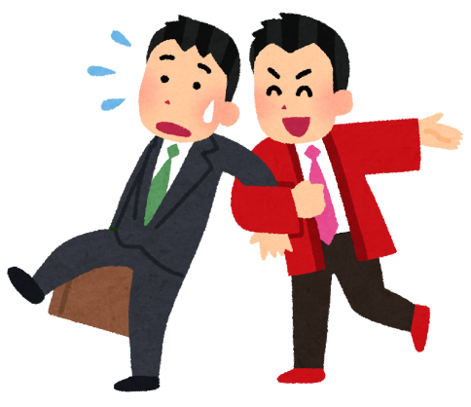

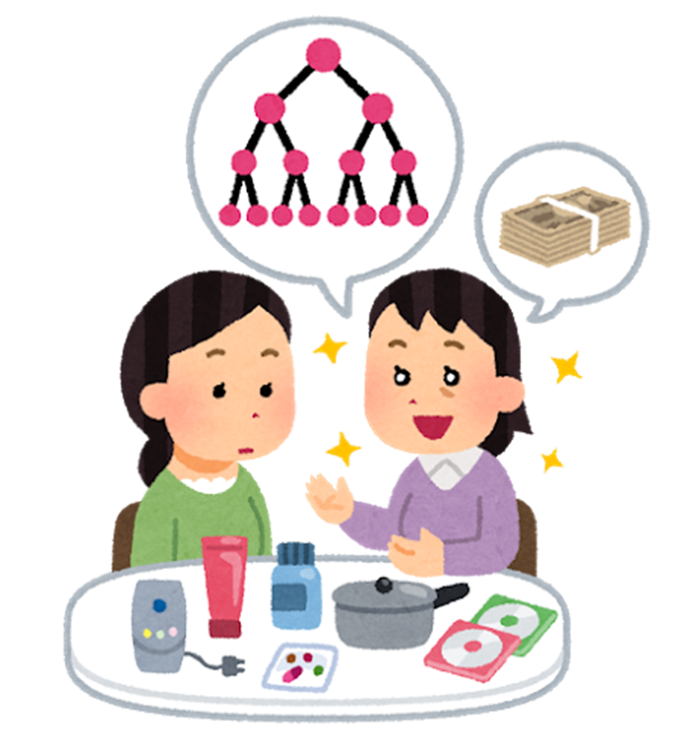
若者に多い消費者被害
訪問販売
キャッチ
セールス
アポイントメント
サービス
マルチ商法

Slide 3
クーリングオフ
いきなり勧誘されて契約した場合などに、冷静に考え直すことができるよう、一定期間内で
あれば無条件で契約を解除できる制度
・ハガキを出した時点で成立する
・返品の料金は事業者負担、支払ったお金があれば返金
される
・商品を使用していても、代金を支払う必要はない など

Slide 4
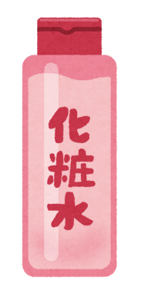


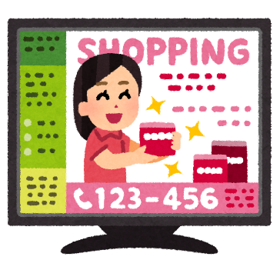
クーリング・オフ
できるもの
できないもの
使った
化粧品
キャッチセールス
使った
健康食品
マルチ商法
店舗で購入
アポイントメント
セールス
通信販売

Slide 5
通信販売

Slide 6
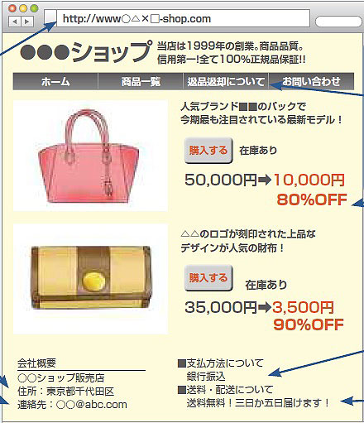
が
不自然
字体（フォント）に
通常使用されて
いない旧字体が
混じっている
URL
（購入を希望している
サイトのURLと違う）
極端に されている
値引き
住所が番地まで
記載されていない
支払方法が
銀行振込みのみ
が
なく、連絡先が
Eメールしかない
電話番号
機械翻訳したような不自然な日本語
翻訳がある
消費者庁ＨＰ「インターネット通販トラブル」より

Slide 7
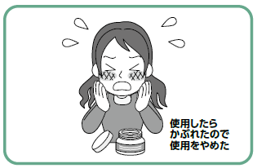
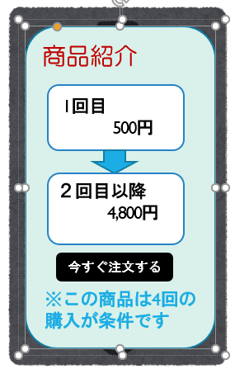
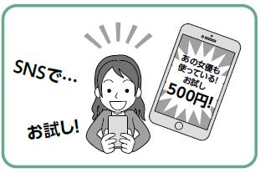
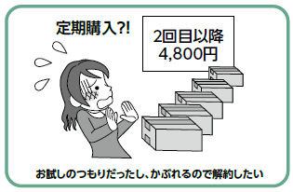
購入回数が明記されている場合
簡単に途中解約できません
定期購入

Slide 8
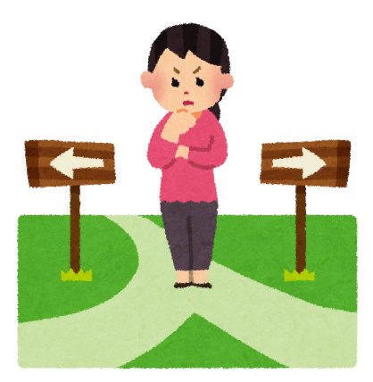
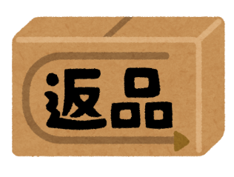

返品ルール
（返品特約）
・通信販売では、広告に返品のルールの表示が義務付け
られている
消費者はそのルールに従う
・返品ルールの表示がない場合、商品を受け取った日から
８日間は返品できる
注意点
『サイトの表示』『利用規約』『購入条件』『購入総額』『解約条件』
などを確認してから申し込む

Slide 9
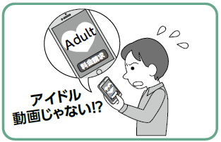
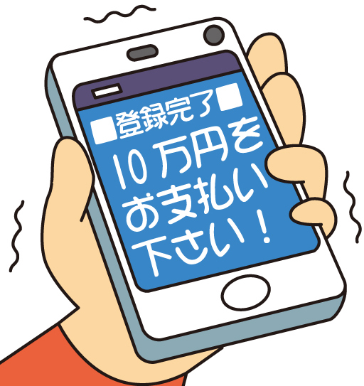
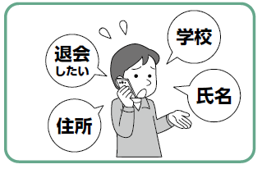
アダルト情報サイトのワンクリック請求
退会したい方は
○○○―××××に
電話してください
無視しましょう

